Slide 1
КРУГЛЫЙ СТОЛ
"Цифровизация приемной кампании 2022.
Автоматизация управления учебным процессом вуза и колледжа с учетом изменений законодательства РФ"
Новое в LMS «1С:Электронное обучение»
Бараношников Алексей, москва, фирма «1С»

Slide 2

Система дистанционного обучения
«1С:Электронное обучение. Корпоративный университет»
Слои LMS системы
Технологический
Интеграционный
Функциональный
Клиентский
Методический

Slide 3
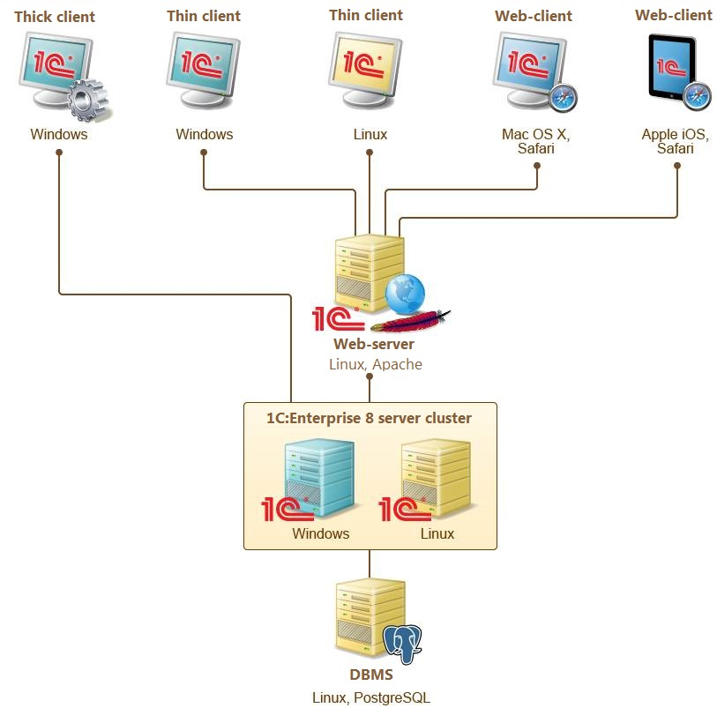
Платформа 1С:Предприятие 8
Технологический слой
Отечественный продукт.
Успешно применяется в 1 500 000 организаций самых разных областей.
Развивается опережающими темпами.
Создано более 1300 прикладных решений.
Внедрение выполняется силами партнера.
Вся прикладная логика доступна для доработок.
Облачная работа.
…

Slide 4


















Единая электронная информационно-образовательная
Интеграционный слой
Вебинары BigBlueButton
Внешний прокторинг
1С:Электронное обучение. Веб-кабинет – преподавателя и студента
Оценки, сообщения,
ответы на форумах, изучение курсов, выполнение тестов
Образовательная программа, учебный план,
УМК дисциплин, зачетка, портфолио
ЭОР, обезличенные успеваемость, форумы, сообщения, новости
1С:Университет, 1С:Колледж,
1С:Управление учебным центром
Списки студентов, преподавателей,
групп, дисциплин, специальностей
Оценки
за электронные курсы, тесты
и контрольные работы
1С:Электронное обучение. Корпоративный университет
Защищенный программный комплекс 1С:Предприятие 8.3z

Slide 5

Ключевые возможности
Функциональный слой
Автоматизация электронного и смешанного обучения
Разработка электронных учебных курсов и тестов
Импорт/экспорт электронных курсов в SCORM-2004 и HTML
Гибкая настройка обучения: изучение курсов, выполнение
тестов и электронных контрольных работ, вебинары и аудиторные занятия
Учебные форумы, личные сообщения, ручные или автоматические рассылки, новости, персональные электронные библиотеки;
Печатные и электронные сертификаты выпускникам;
Пин-коды для продажи доступа к дистанционному обучению;
Встроенная интеграция с 1С:Университет, 1С:Колледж, 1С:Управление учебным центром, 1С:ЗГУ, вебинарами на СПО BigBlueButton

Slide 6
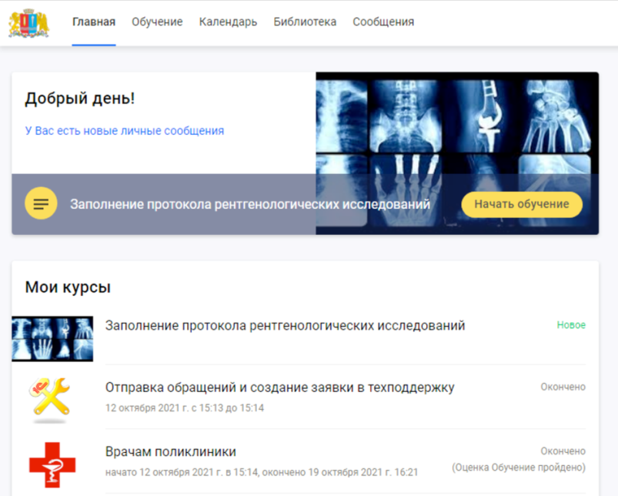
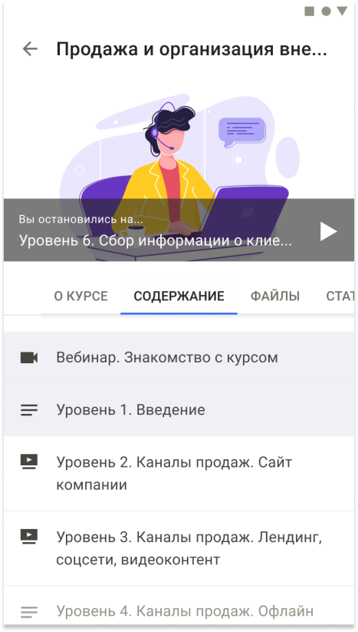

Веб-кабинет преподавателя и студента
Клиентской слой
Обучающимся и преподавателям доступно мобильное обучение на условиях неограниченной клиентской лицензии!
Адаптивный дизайн для настольных и мобильных браузеров.
Супербыстрая работа. Время отображения страницы 1-2 секунды в самых нагруженных проектах.
Открытый исходный код, доступный для доработок.
Безопасность. Веб-кабинет НЕ хранит персональные данные.

Slide 7













Опыт реальных проектов
Методический слой
Каждый проект – это в первую очередь ценный опыт. Мы никогда не бросаем наших клиентов наедине с продуктом. Наши приоритеты:
Качественные консультации
Стабильная работа программы
Гибкость настроек
Экономия времени методистов, преподавателей, управленцев и студентов.
Стабильный график функциональных доработок (примерно раз в квартал)
Оперативность в решении проблем

Slide 8
Новое с октября 2021

Slide 9
Развитие рассылок

Slide 10
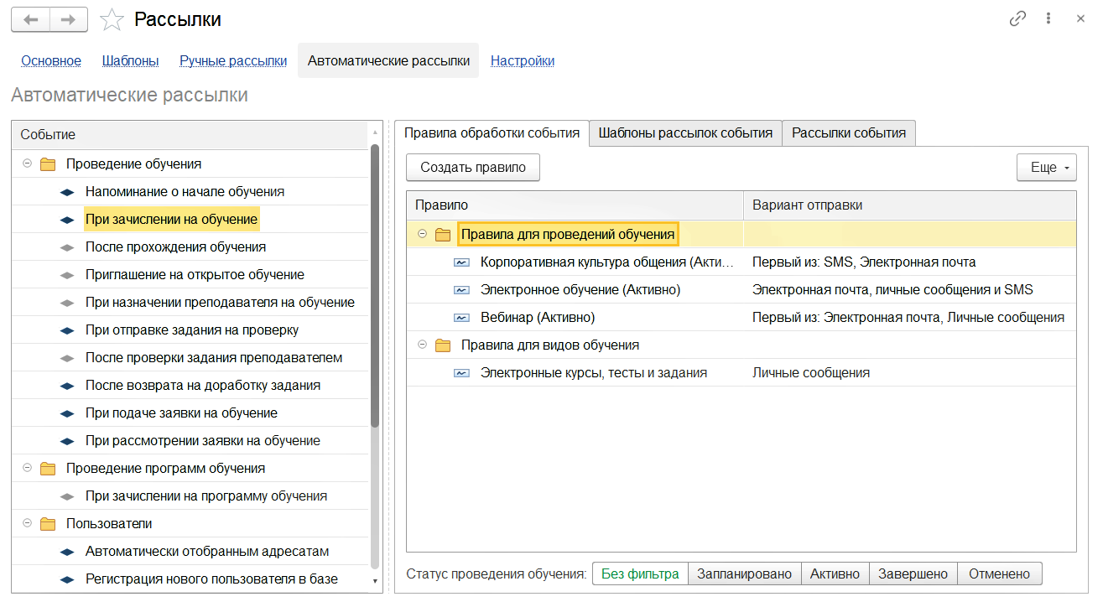
Новая подсистема рассылки сообщений

Slide 11
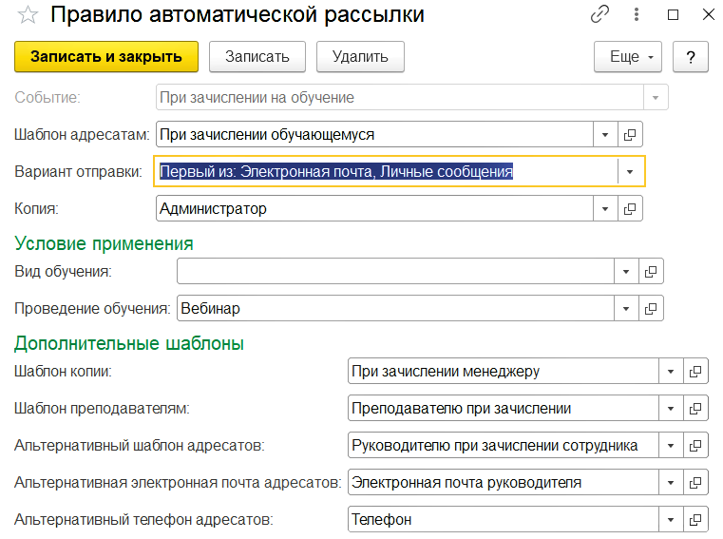
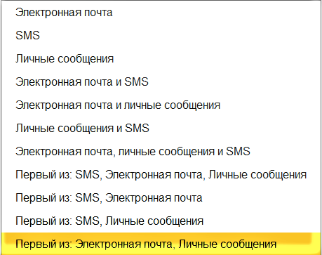
Настройки автоматической рассылки сообщений
Выбор варианта отправки

Slide 12
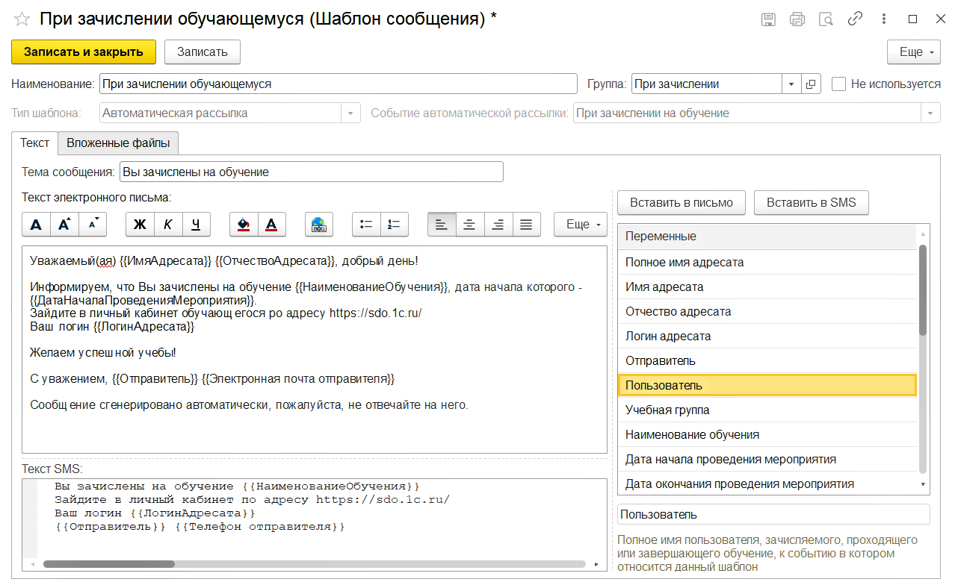
Шаблон сообщений
Тексты
эл. письма
и SMS
Переменные
и их описание

Slide 13
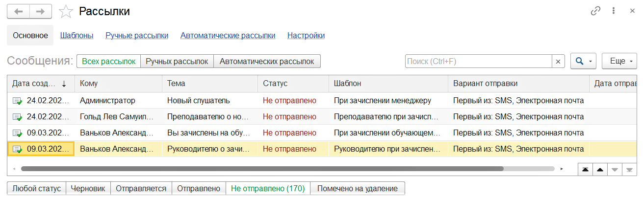
Список неотправленных сообщений

Slide 14
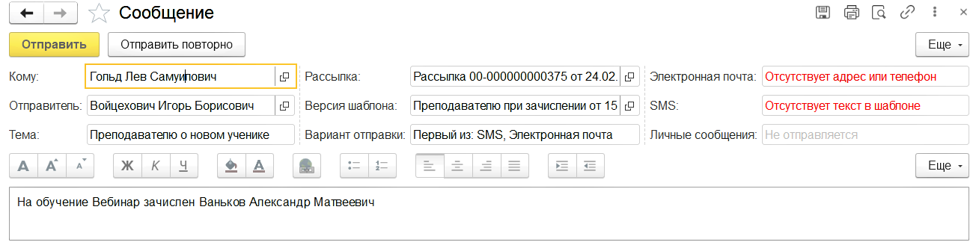
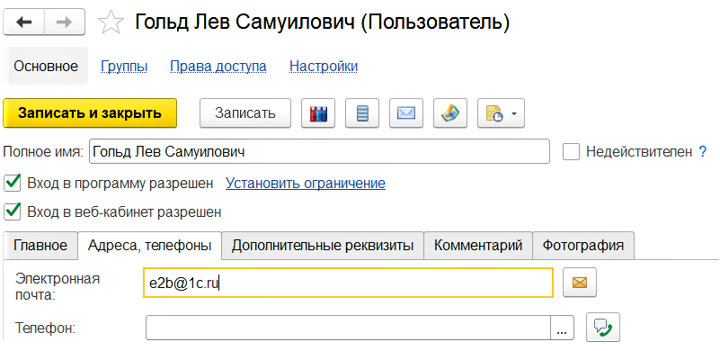
Причины сбоя и их устранение
Итоги отправки
Задали адрес эл. почты
и отправили повторно

Slide 15
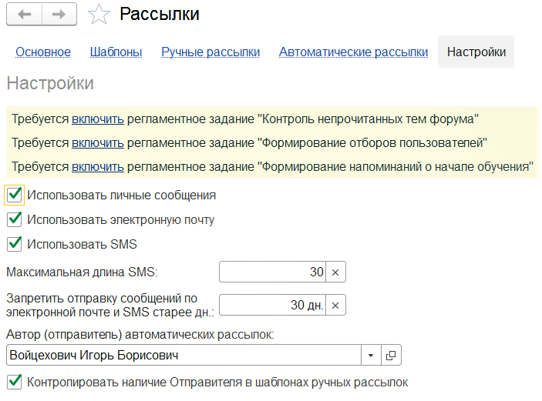
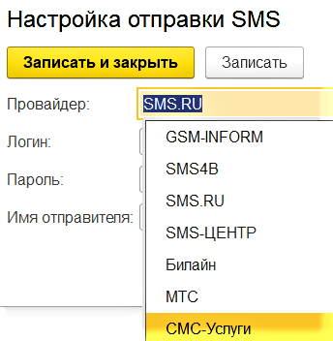
Настройка рассылок
Основные настройки рассылок
Выбор провайдера SMS

Slide 16
Развитие системы управления доступом

Slide 17
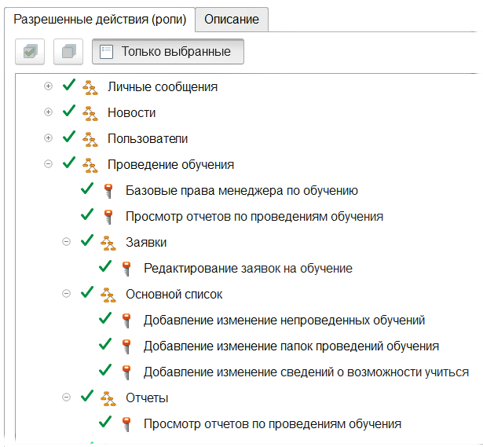
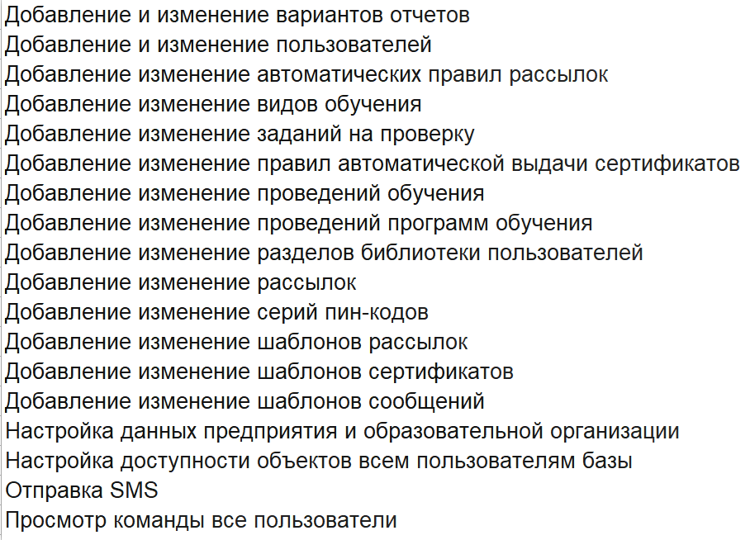
Старший и младший менеджеры по обучению
Примеры ролей, которые выдаются дополнительно
Младший менеджер по обучению

Slide 18
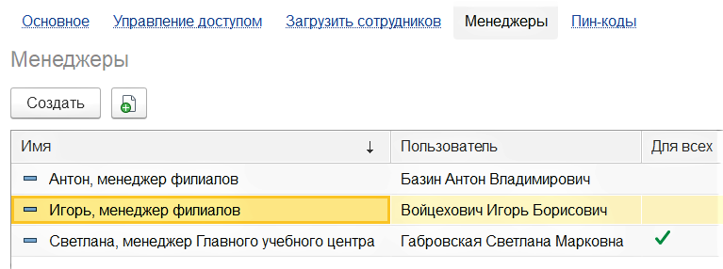
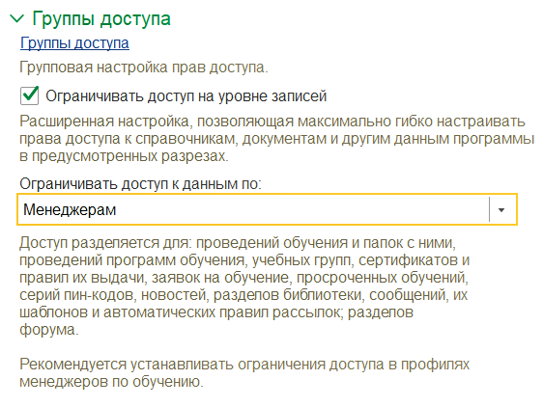
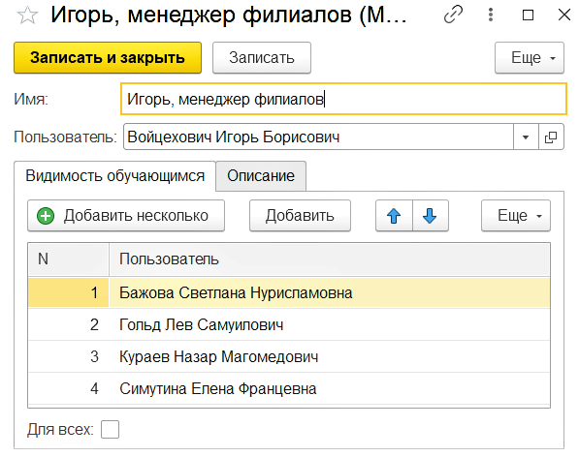
Ограничение доступа к данным по менеджерам (RLS)

Slide 19
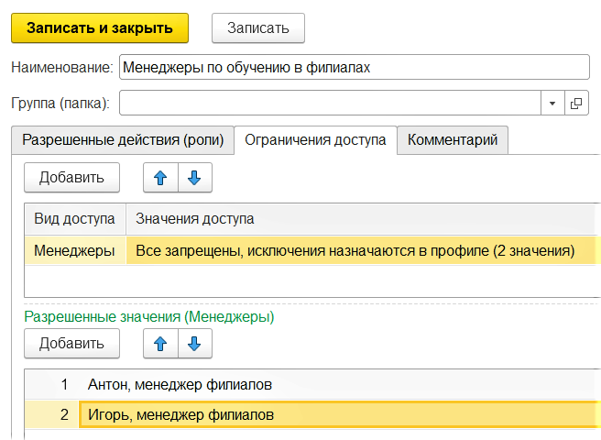
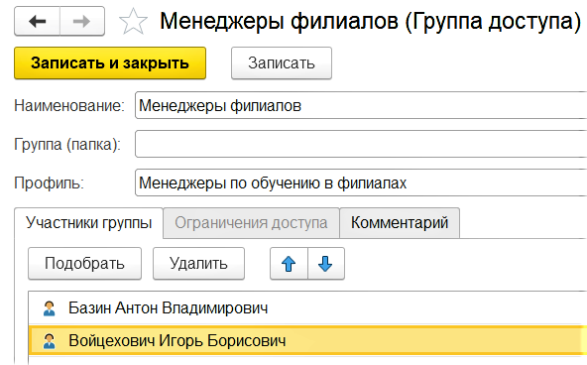
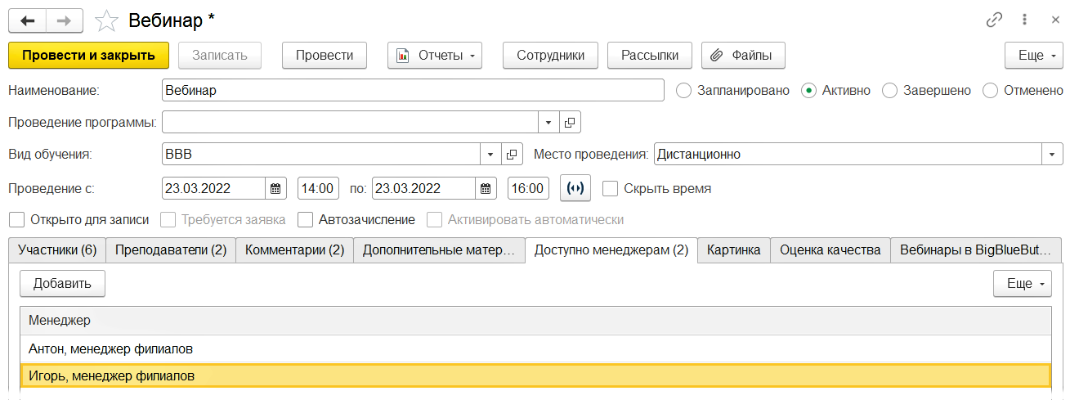
Настройка команд менеджеров

Slide 20
Еще важные мелочи

Slide 21
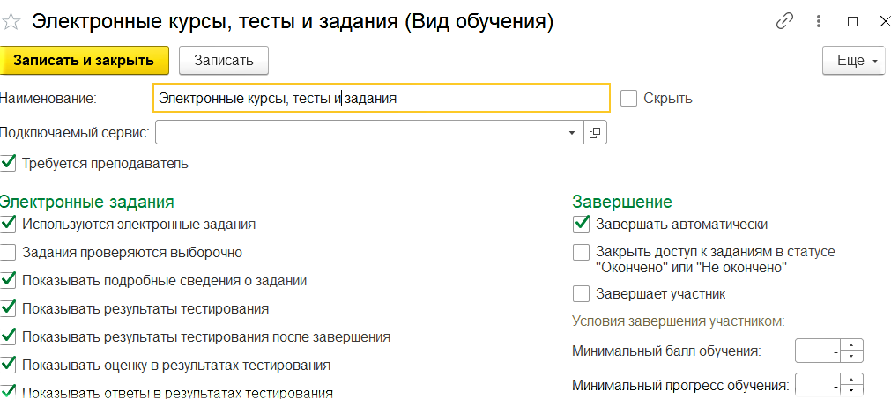
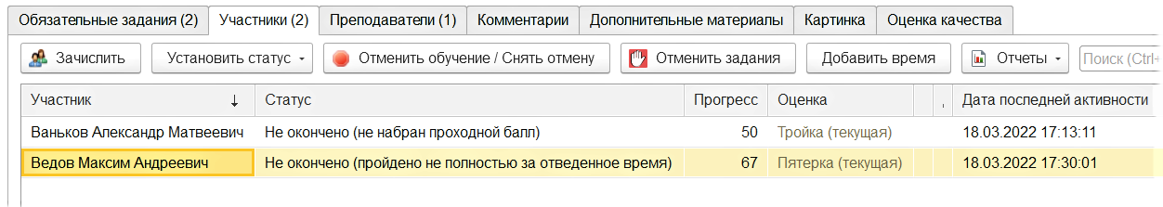
Автоматическое завершение электронной учебы

Slide 22
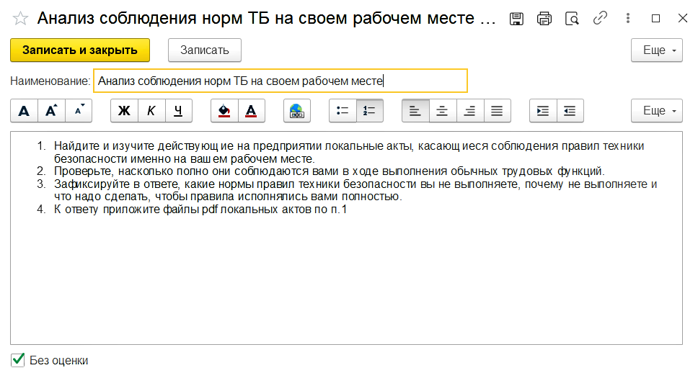
Задания на проверку без оценки

Slide 23
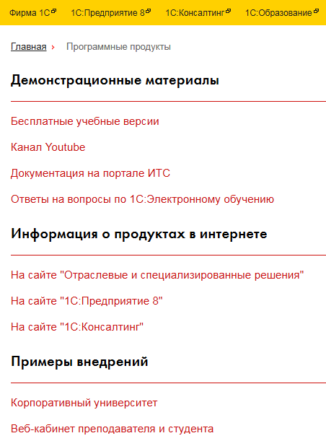
Ознакомиться легко, все ссылки на SDO.1C.RU :
Бесплатная учебная версия для установки на компьютер пользователя
Документация
Видеоролики
Вопросы-ответы на 1С:ИТС
Реестр отечественного софта
1С:Электронное обучение. Корпоративный университет | 97 200 руб.
1С:Электронное обучение. Веб-кабинет преподавателя и студента | 400 000 руб.

Slide 24
Благодарю за внимание, пожалуйста, задавайте вопросы
Бараношников Алексей Юрьевич e2b@1c.ru
Плод удаленки
на 72 кг

